Slide 1
结晶学与工业结晶---绪论
孙玉柱

Slide 2
个人简介
孙玉柱 主要从事卤水资源综合利用关键技术研究。
研究背景主要是工业结晶和海水淡化/海水资源技术。
学习与工作简历
2010，华东理工大学化学工程博士
2015，德国马丁路德大学访学
2010 - 至今，资环学院，讲师、副教授

Slide 3
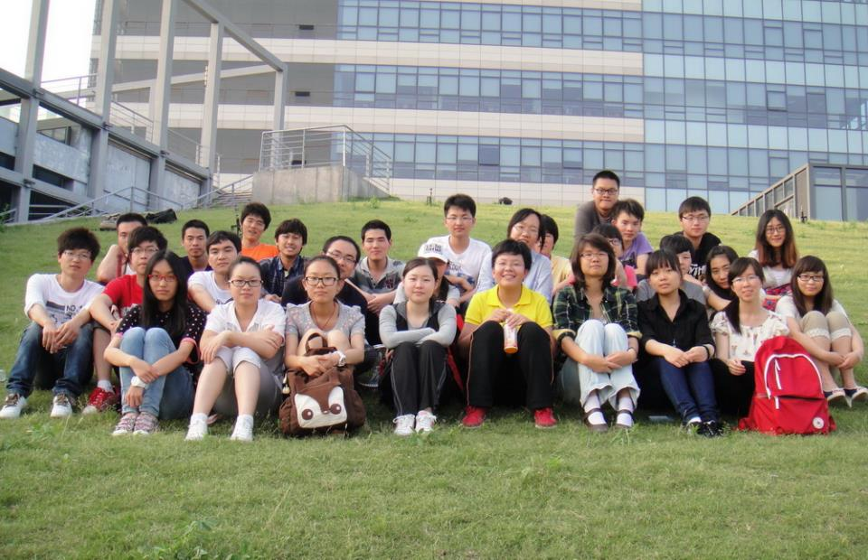
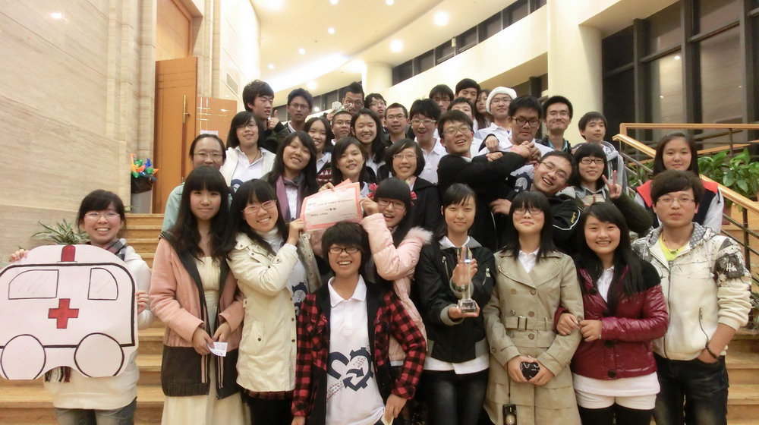
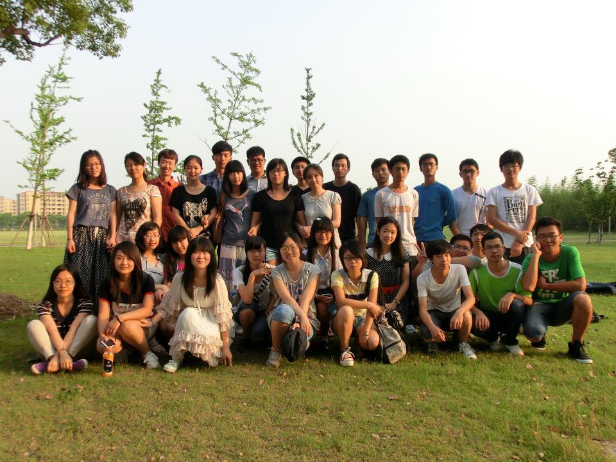
工作班级
资源110
资源循环科学与工程专业
资源120
资源151
资源161
相亲相爱一家人

Slide 4
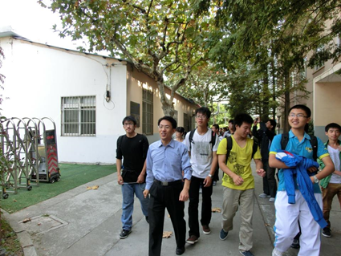
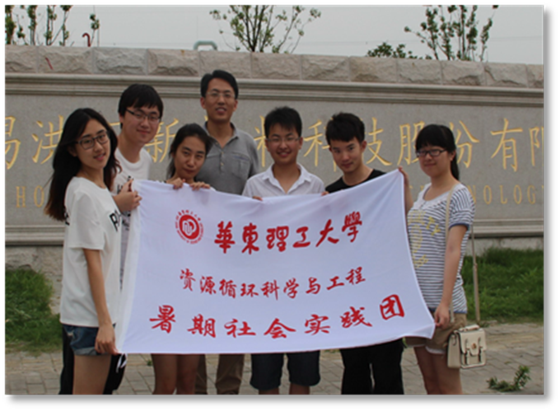
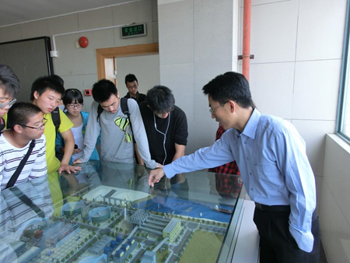
工作掠影

Slide 5
课程说明
课程名称: 结晶学与工业结晶
Crystallography and Industrial crystallization
授课对象: 资源循环科学与工程专业本科生
学 分: 2
总学时数: 32
周学时数: 每周2
考查方式: 闭卷考试，平时成绩占30% (包括出勤和作业等情况)

Slide 6
推荐教材
1、结晶学与矿物学，李胜荣，地质出版社. 2008
2、丁绪淮，谈遒．工业结晶 [M]．北京：化学工业出版社．1985.
3、Mullin J W. Crystallization, 4th Ed. [M]. Oxford: Butterworth Heinemann Press, 2001.

Slide 7
结晶学与工业结晶
第一篇 结晶学（预计16学时）
第一章 晶体与晶体生长
第二章 晶体的宏观对称与测量
第三章 晶体的坐标系和晶体符号
第四章 单形与聚形
第五章 晶体的规则连生
第六章 晶体结构与晶体化学

Slide 8
结晶学与工业结晶
第二篇 工业结晶（预计16学时）
第一章 工业结晶概述
第二章 结晶热力学
第三章 结晶动力学
第四章 工业结晶方法与设备
第五章 结晶器的设计与操作控制
第六章 结晶后处理技术

Slide 9
结晶学与工业结晶
结晶学与工业结晶是专业基础课
课程研究对象：晶体和矿物
晶体和矿物与我们日常生活也有密切联系：
衣— 防火衣
食— 中药矿物药 朱砂 硫磺 蒙脱石
宝玉石

Slide 10
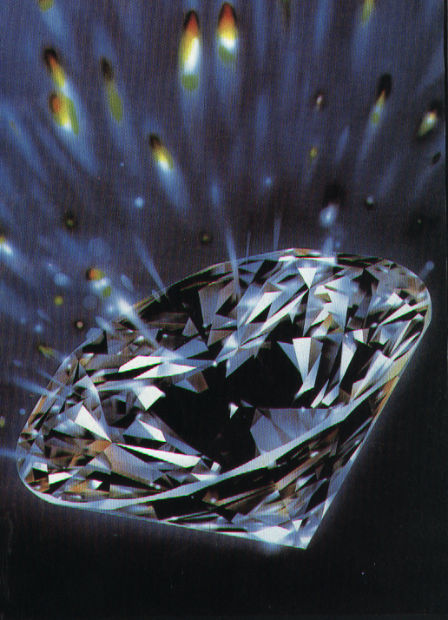


Slide 11
课程简介
结晶学：以晶体为研究对象，主要研究晶体的对称规律。研究的是晶体的共同规律，不涉及具体的晶体种类。
特点：空间性、抽象性、逻辑性、理性、共性
与后续矿物学形成明显的对比：
矿物学：以矿物晶体为研究对象，主要研究各具体矿物晶体的成分、形态、物理性质、成因特点等。
特点：经验性、具体性、归纳分类性、感性、个性

Slide 12
结晶学的发展历史
矿物学家最早是为了研究矿物学而去研究结晶学，但是随着生产实践的发展，人们从研究自然矿物晶体到研究实验室中晶体，作为有特殊用途的人造晶体大量从实验室中产生，结晶学逐渐从矿物学中分离形成了一门独立的学科，但是结晶学在矿物学中的地位并没有削弱，依然占有很重要的部分。

Slide 13
结晶学的发展历史
结晶学始于17世纪中叶人类的矿业活动。
17—18世纪：以研究晶体形态为主，也初步推测研究晶体内部结构的几何规律；这一阶段主要以数学为工具。
19世纪末—20世纪初：X射线的发现及其对晶体结构的测量，进入晶体内部结构研究阶段；
20世纪70年代以来：透射电镜研究晶体内部超微结构细节；
20世纪80年代，发现准晶体，开辟了晶体对称理论新领域。

Slide 14
结晶学的分支学科
几何结晶学－研究晶体宏观形态几何规律，主要是对称规律。
晶体结构学－研究晶体内部结构几何规律及缺陷。
晶体化学－研究晶体成分与结构的关系。
晶体生长学－研究晶体生长机理及其影响因素。
晶体物理学－研究晶体物理性质及其产生机理。
而我们这门课程主要研究的是几何结晶学\晶体生长。

Slide 15
工业结晶
什么是工业结晶？
结晶： 固体物质以晶体状态从蒸气、溶液或熔融物质中析出的过程。
是化学工程的一个基本单元，研究晶体的形成的一般规律、过程速率、晶体产品生产过程控制技术和设备。

Slide 16
工业结晶
什么是工业结晶
工业结晶主要研究“大批结晶”的形成过程，是在大批量晶体同时形成和成长的过程的控制技术。
工业结晶，不同于结晶学，或晶体学。多少；快慢

Slide 17
工业结晶
工业结晶过程的研究，不仅仅是对晶体本身的研究，更重要的是外界操作条件和过程控制对结晶过程的影响，从而获得所需要的晶体特征。
体积内坐标，外坐标

Slide 18
工业结晶
什么是工业结晶？
化学工业：溶液或熔融，80% 固态产品
分离纯化：晒盐，钾肥工业，制药抗生素
外形，包装，储存；
分离能耗 相变能耗
规模 大，小

Slide 19
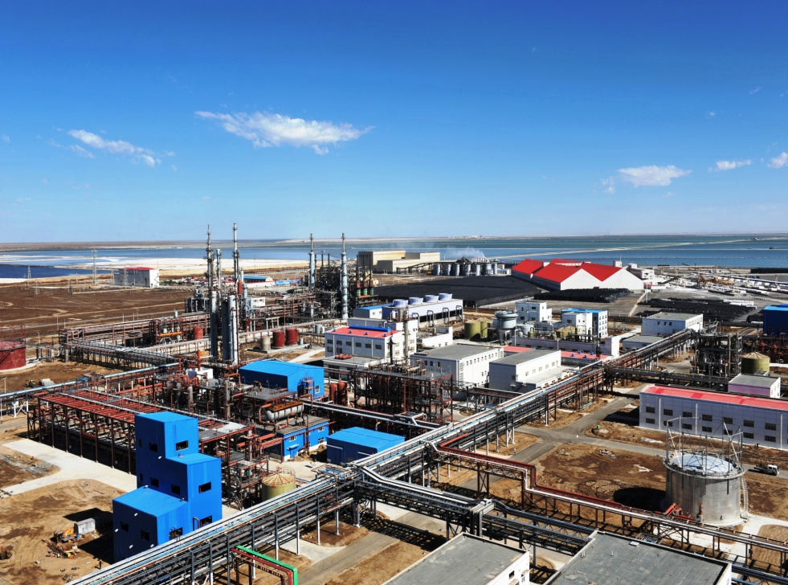
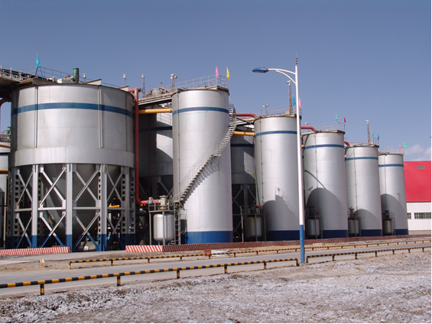
工业结晶
青海盐湖工业股份有限公司

Slide 20
工业结晶
作为一种分离、纯化技术被广泛应用于化工、精细化工、食品、制药、湿法冶金、电子材料等工业领域。
作为重要的分离手段，达到产品提纯的目的
可用于生产晶体产品，直接销售于市场，如大部分无机盐产品，石油化工产品等等。
有些结晶过程的目的可能不是以晶体产品为最终产品，但生产过程中作为去除杂质，结晶过程也是一种常使用的方法。比如：水处理、制取液体盐、磷酸生产中的硫酸钙等。

Slide 21
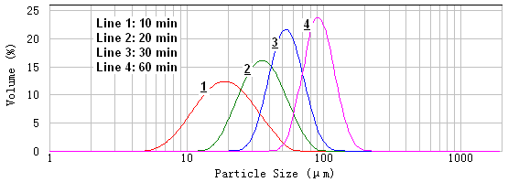
工业结晶技术的发展
19世纪60年代，美国Randoulp和 Larson 依据粒数衡算的基本理论，建立了结晶过程的粒数衡算理论，实现了晶体产品粒度分布的可预测性，建立了结晶过程的速率参数（成核速率、成长速率）与产品粒度之间的理论关系，开辟了工业结晶过程的研究基础。

Slide 22
工业结晶技术的发展
同时，建立了以理想结晶过程的理论模型，带来了工业结晶过程研究的蓬勃发展。其主要研究内容为结晶过程动力学的基本规律、影响因素的研究。
在此基础上，主要研究不同结晶过程的产品粒度、及其分布的控制理论与方法、结晶器设计理论与方法等方面的研究。使得对工业结晶过程有了深入的了解。
（粒数衡算方程PBE）
Art

Slide 23
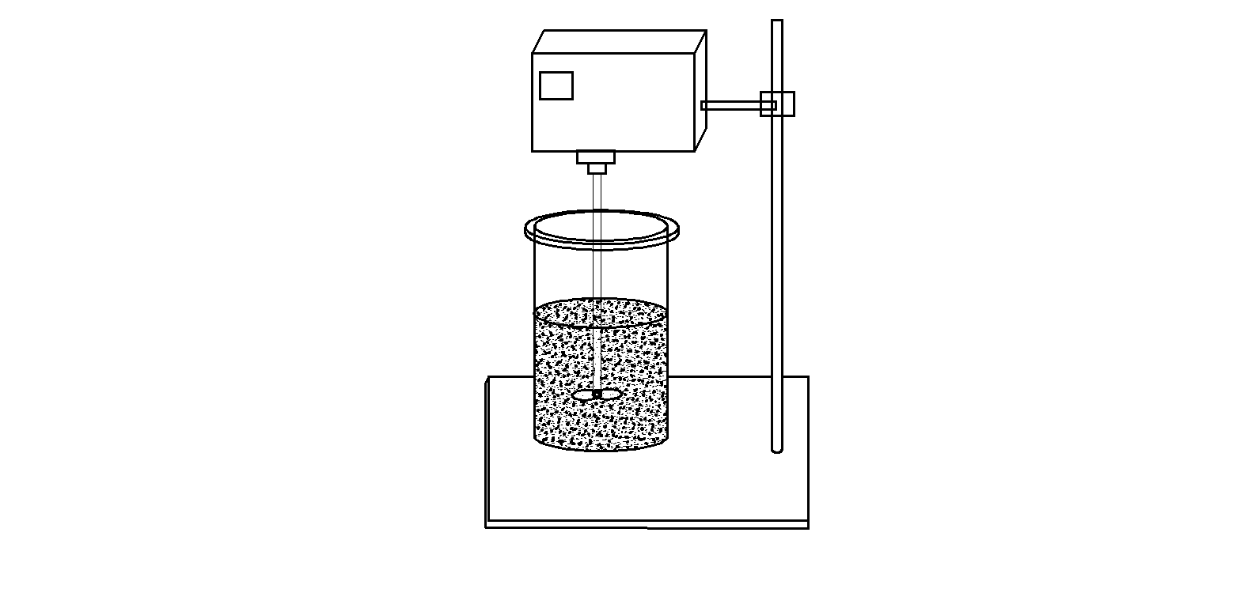
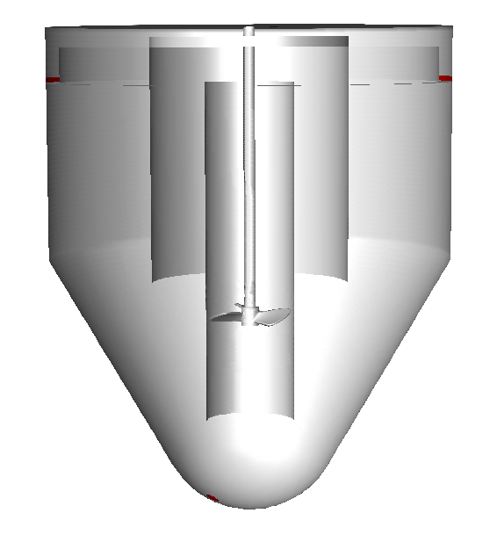
工业结晶技术的发展
80年代由于结晶过程是在多相流环境下进行，使得过程的进程非常复杂，其理论模型与实际过程的偏离很大，因此对结晶过程的放大的研究成为研究的热点。然而，一直没有适宜的方法得到较好的放大结果。

Slide 24
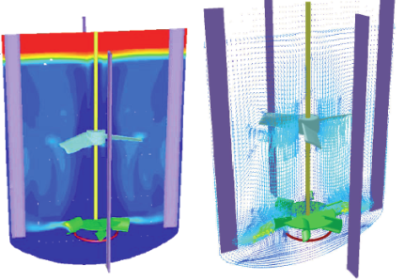
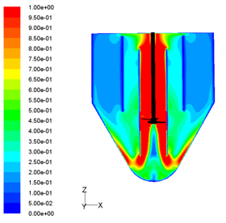
工业结晶技术的发展
90年代，随着计算机的发展，将计算流体力学的方法引入工业结晶过程的研究，计算流体力学对结晶过程的模拟成为结晶领域的主要课题之一。

Slide 25
工业结晶技术的发展
进入21世纪，化学工程的知识被医药领域广泛接受，尤其是工业结晶技术对产品纯度、晶体类型、形状控制的特点，被医药行业广泛接受，因此工业结晶技术在医药行业的应用成为热点研究课题。
涌现了很多分子量较大、结构复杂的化合物，往往具有分子质量大，疏水性强等特点。根据统计，这些化合物中约40%为水难溶性（<10mg/mL）。已有多种策略来提高难溶性药物溶出及生物利用度。如使用表面活性剂对药物增溶、制备环糊精包合物、固体分散体、脂质体、胶束、固体脂质纳米粒等。然而，这些解决方案存在着载药量低、物理稳定性差、工业化生产困难等问题

Slide 26
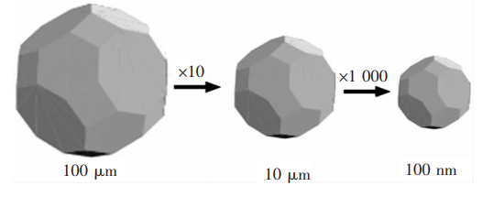
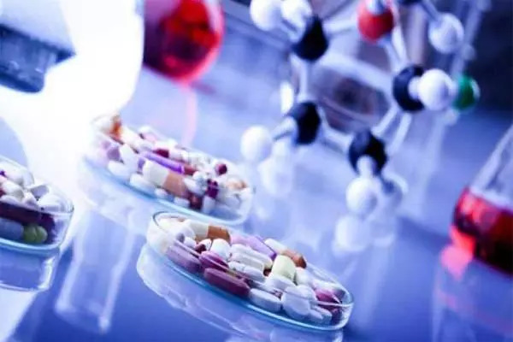
工业结晶技术的发展
提高难溶性药物的溶解度
提高难溶性药物的溶出速度
生物黏附效应
多种吸收机制并存

Slide 27

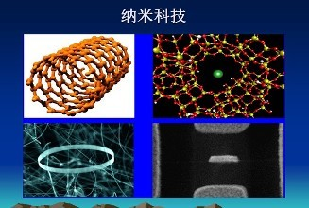
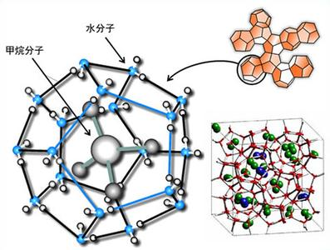
工业结晶技术的发展
同时工业结晶技术在纳米材料、水处理、新型材料制备、新能源等领域得到广泛应用。

Slide 28
晶体产品的质量要求
纯度：作为一种化工产品，医药制剂，其产品的纯度是第一要求。
粒度：作为颗粒产品，其粒度的要求可根据不同的要求而定。
晶体形状：晶体的形状是很多产品的一个重要的指标。由于其形状不能满足要求，会影响其功效
晶型：很多药物产品只有在特出晶型才能有其活性而起到药用的功效。
粒度分布:
其它：如白度，颜色，流动性 等

Slide 29
课程内容简介
学得会 ，记得住， 用得上
学术前沿结合；科研项目结合；工程案例结合
讲课，习题课，讲座，设计

Slide 30
化学工程与技术
化学工程与技术是研究以化学工业为代表的各类工业过程的有关化学过程和物理过程的基本规律与应用技术学科， 现阶段我国的化学工程与技术一级学科包括5个二级学科。
化学工程：各类过程的化学过程和物理过程的一般规律、共性规律、工程基础和应用技术。
化学工艺：净化机理、生产原理、产品开发、工艺实施、过程设计和优化。
生物化工：生物体和生物活性物质参与的过程的基本原理和工程技术问题。
应用化学：精细化学品、专用化学品、功能材料及器件的制备原理和工艺技术
工业催化：催化剂和催化反应过程理论基础及其设计、开发的工业应用。

Slide 31
化学工业的发展
20世纪20年代：依据化学工业的发展，逐渐建立了化学工程的概念，在美国麻省理工学院先后以“单元操作（unit operation）、化工原理（Principle of Chemical Engineering) 为基础，形成了化学工程早期概念。
20世纪40年代，随着三大合成材料（合成纤维，合成橡胶，合成洗涤剂）的快速发展，使化学工程从一门经验学科向科学学科的发展。提出了动量、热量、质量传递的基础理论。
自50年代起，随着高速计算机的发展，解决了工程中复杂计算的问题，提供了工程中的化学反应问题与生产规模装置中的传递过程的综合分析和处理。1957年在荷兰阿姆斯特丹的举行的欧洲第一次化学反应工程大会上，正式提出了化学反应工程的概念。 至此，三传一反就成为化学工程的主要内容。

Slide 32
化学工业的发展
60年代后期，随着传递过程原理和反应工程的开拓，计算机用于化学化学工程，以解决过程的最优规则，最优设计、最优控制和最优操作，促成了化工系统工程的诞生。为化学工程的决策和方法论提供了有力的工具。
之后主要是过程系统工程、分离技术等深入的研究、发展。化学工程的基本理论与技术不仅仅应用于化学品的生产，其知识的应用扩展到，材料化工，能源化工，环境化工，生物化工，制药工程，冶金等大型的工业领域。

Slide 33
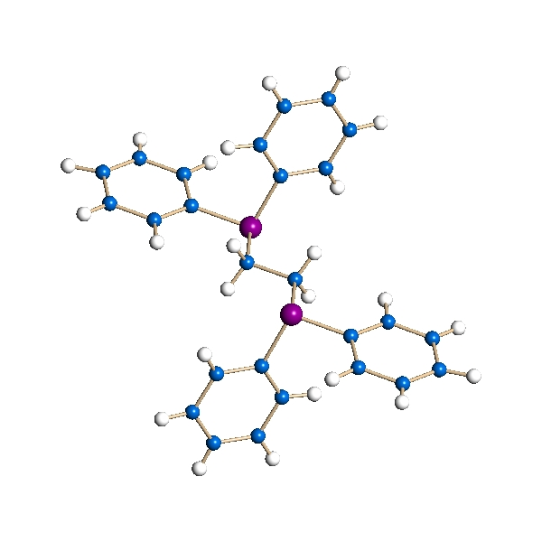
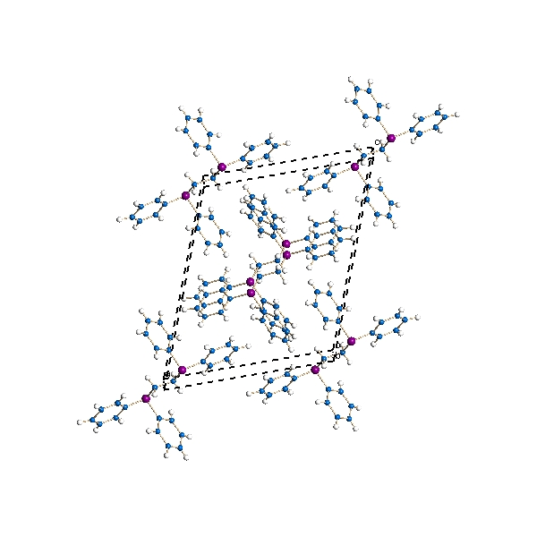
化学工业的发展
现代化学工程
产品工程 市场导向
时空多尺度/介尺度科学 分子-台阶生长—流动—设备
x
y

Slide 34
化学工程的知识结构
化学工程的另一种定义是用物理的方法实现对化学物质的分离。
对化学工程的技术人员讲，需要的知识面试非常广泛。但就其基础知识讲，包括：
化学反应及其反应过程（有机、无机、生物反应，反应工程）
化学物质的特性及其特性规律（物理化学、化工热力学）
化学工程基础（化工原理、传递过程、系统工程。。。）
化学物质分析方法（分析化学、仪器分析。。。。）
化工过程计算（计算机、过程模拟与优化。。。。）
化工过程设计（工艺设计，设备设计，土建设计。。。。）
化工过程的实验（实验方法、研究方法。。。）

Slide 35
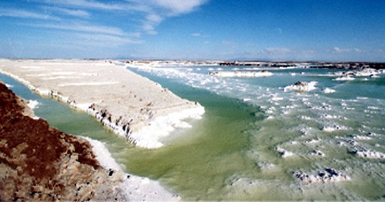
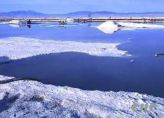


谢谢！

